Slide 1
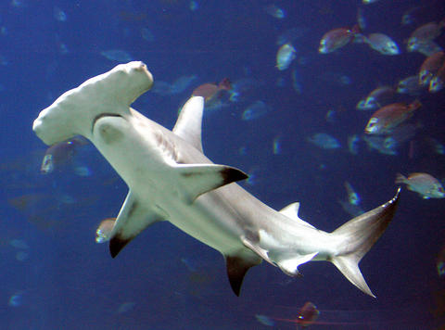
Хрящові
риби

Slide 2
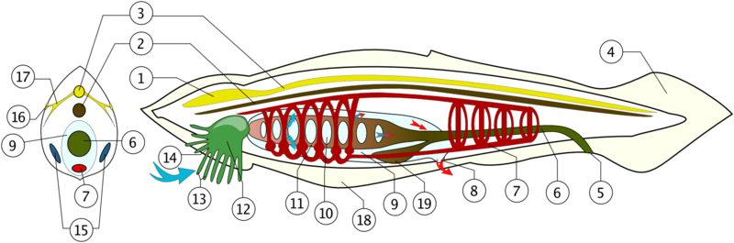
Будова Ланцетника
1-нервова система, 2-хорда, 3-нервова трубка, 4-хвостовий плавець, 5-анальний отвір, 6-кишечник, 7-спинні судини, 8-отвір навколозябрової щілини,9-навколозяброва щілина, 10-зяброві щілини. 11-глотка, 12-передротова лійка, 13 щупальця,14-передній кінець тіла ланцетника, 15-органи розмноження . 16 нервові клітини . 17-нерви.

Slide 3
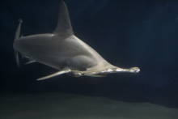
Підтип Черепні. Загальна характеристика класу Хрящові риби

Slide 4
Загальна характеристика підтипу Черепні або Хребетні. Надклас Риби.
Риби — це водні хребетні, що мають парні грудні й черевні плавці. Їхня шкіра вкрита лускою або гола.
Ознаки | Функції
Будова тіла | Голова, тулуб , хвіст.
Кровоносна система | Замкнена. Одне коло кровообігу. Їхнє серце двокамерне, має передсердя і шлуночок.
Скелет | Хрящовий або кістковий. Поява черепа.
Дихання | Зябра
Видільна система | Тулубові нирки
Нервова система | Головний і спинний мозок та нерви
Органи чуття | Зору, слуху, нюху, смаку, дотику й бічна лінія (з її допомогою риби сприймають найменші коливання води)
Розмноження | Роздільностатеві. Запліднення зовнішнє або внутрішнє. Розвиток прямий.

Slide 5
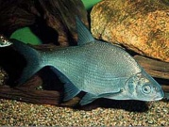
Залежно від складу скелета виділяють два класи риб
ХРЯЩОВІ РИБИ
КІСТКОВІ РИБИ

Slide 6
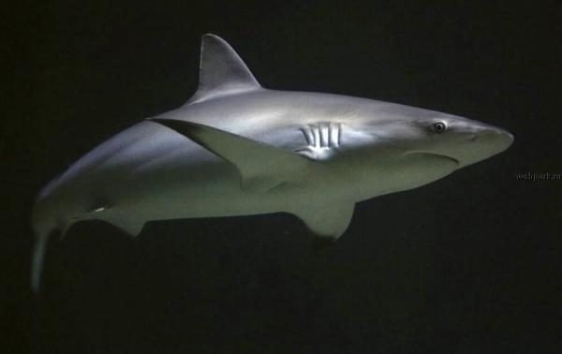
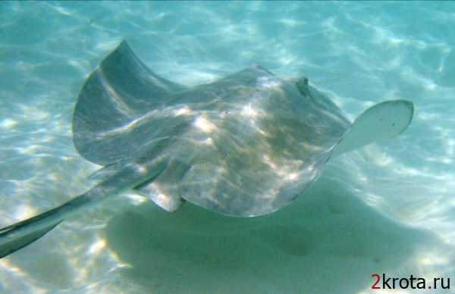
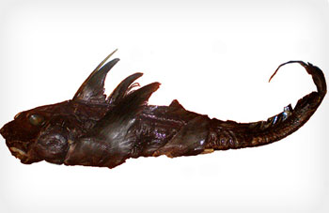
Клас Хрящові риби
Морські хребетні тварини з хрящовим скелетом. Мають парні плавці, розташовані в горизонтальній площині. Зябрових кришок і плавального міхура немає. Характерною ознакою класу є внутрішнє запліднення. Хижаки або фільтратори..
Хрящові
риби
Ряд
Акули
Ряд
Скати
Ряд
Химери

Slide 7
Внутрішня будова молюска
Загальна характеристика класу Хрящові риби.
Системи | Функції
Форма тіла й розміри | Двобічна симетрія. Розміри — від кількох сантиметрів до 20 м. Тіло розділене на голову, тулуб і хвіст. Є парні (грудні й черевні) й непарні (спинні) плавці. Зяброві щілини (п’ять-сім пар) розташовані відкрито.
Покриви тіла | Представлені гладенькою шкірою, вкритою примітивними лусочками
Опорно - рухова | Хрящовий. Хорда є лише в зародків. Сходят - череп, хребет і скелет плавців. У черепі є щелепи й зяброві дуги. М’язи - дві головні мускули, розташовані вздовж тіла. Розвинені також м’язи глотки та м’язи, що управляють рухом плавців.
Травна | Ротова порожнина, глотка стравохід, шлунок і кишечник. Кишечник відкривається в клоаку. Клоака — розширення прямої кишки, в яке відкриваються протоки статевих залоз і сечовід. У кишечнику є спіральний клапан. Слинні залози відсутні. Зуби численні. Травні залози - печінка і підшлункова залоза.

Slide 8
Внутрішня будова молюска
Загальна характеристика класу Хрящові риби.
Системи | Функції
Дихальна | Тісно пов'язана з травною системою. У глотці є близько 100 зябрових щілин.
Кровоносна | Замкненого типу. Серце відсутнє. Одне коло кровообігу.
Видільна | Нефридії – видільні трубочки (в ділянці глотки).
Нервова | Нервова трубка (над хордою), мозку немає..
Органи чуття | Рівновага, нюх, світлочутливість, дотик.
Розмноження | Роздільностатеві. Розвиток непрямий. Запліднення зовнішнє.
Представник | Ланцетник.

Slide 9
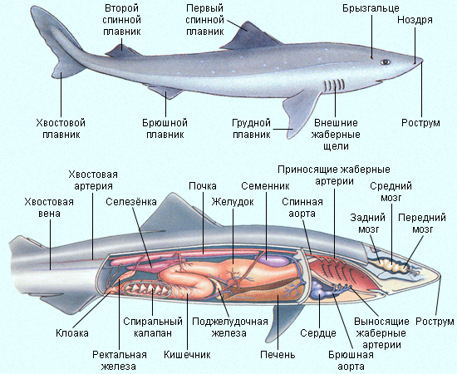
Х
Р
Я
Щ
О
В
И
Х
Р
И
Б
Б
У
Д
О
В
А

Slide 10
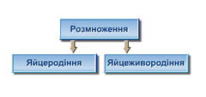

Slide 11
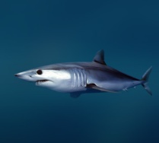
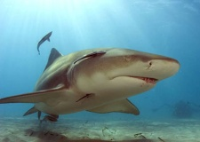
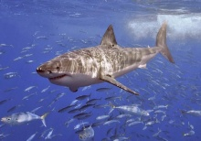
Хрящові риби

Slide 12
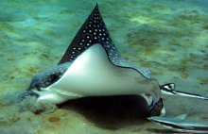
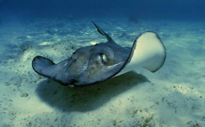
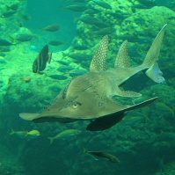
Хрящові риби

Slide 13
Хрящевые рыбы относятся к наиболее древним среди рыб. Первые рыбы, напоминающие акул, жили в девонских морях 410 млн. лет до н.э. В процессе эволюции скаты стали плоскими, их боковые плавники превратились в своеобразные крылья, и они спустились в придонные слои мирового океана. Эти морские животные стали активными хищниками и колонизовали все области океана за исключением больших глубин. За небольшим исключением все хрящевые рыбы обитают в соленой воде.

Slide 14
Этот страшный белый хищник
В океане пищу ищет.
Ноздри чуткие на рыле:
Кровь почует и за милю.
Возле жертвы рядом кружит,
А круги все уже, уже.
Задирает нос … О боже!
Челюсть на капкан похожа!
Зубы острые сомкнула.
Так охотится …
Светлана Волосевич

Slide 15
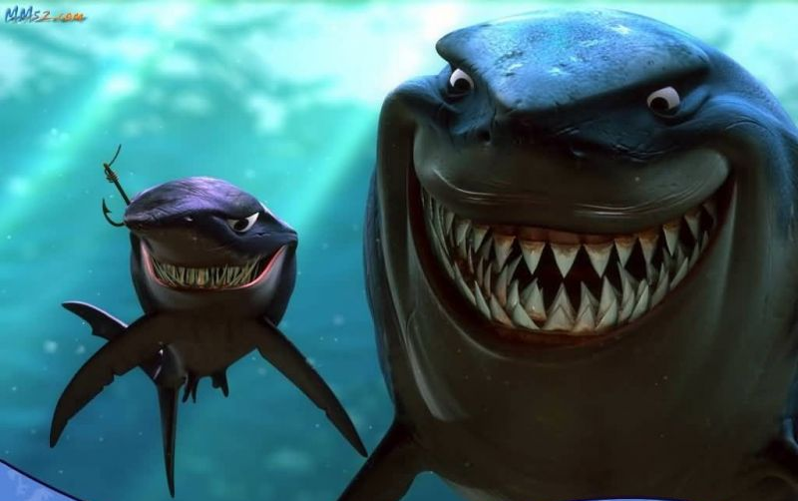

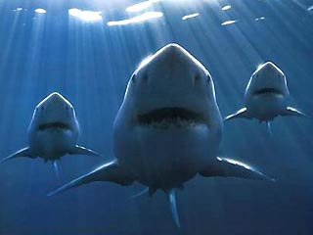
Акулы

Slide 16
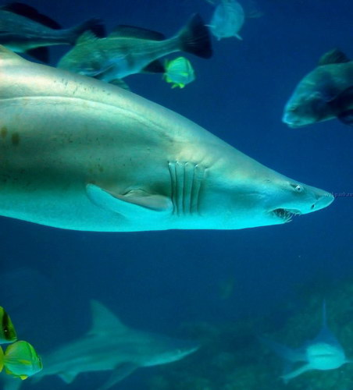
Жаберные
щели
Жаберных крышек нет, а с каждой стороны 5 – 7 жаберных щелей.
Плавательного пузыря нет.
Акулы вооружены множеством острых зубов ртом, имеют вытянутое тело с неравнобоким хвостом. Существует около 370 видов акул.

Slide 17
Акулы распространены очень широко: обитают в прибрежных и открытых водах, некоторые в реках (например, в Амазонке, Ганге). Большинство акул живородящие, некоторые откладывают яйца. Почти все акулы - хищники. Питаются рыбами, донными беспозвоночными, иглокожими, моллюсками, червями.

Slide 18

Большинство акул - большая белая, синяя, черноперая рифовая, рыба-молот и другие - день и ночь непрерывно плавают: во-первых, у них нет плавательного пузыря, и если акула остановится, она пойдет ко дну; во-вторых у акул, исключая некоторые виды, нет механизма для прокачивания через жабры воды, из которой кровь получает кислород.

Slide 19
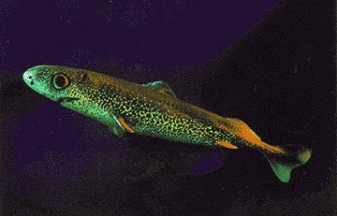
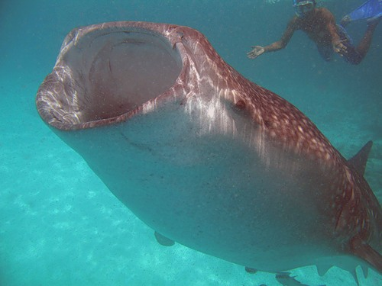
Акула карликовая
Акулы - самые
загадочные и оклеветанные существа океана. За несколько сотен миллионов лет своего существования, они лишь слегка изменились за последние десять миллионов лет.
Насчитывается около 370 разновидностей этих рыб, начиная с 15 см плотоядной карликовой акулы до 13 м планктоноядной китовой акулы.
Акула китовая

Slide 20
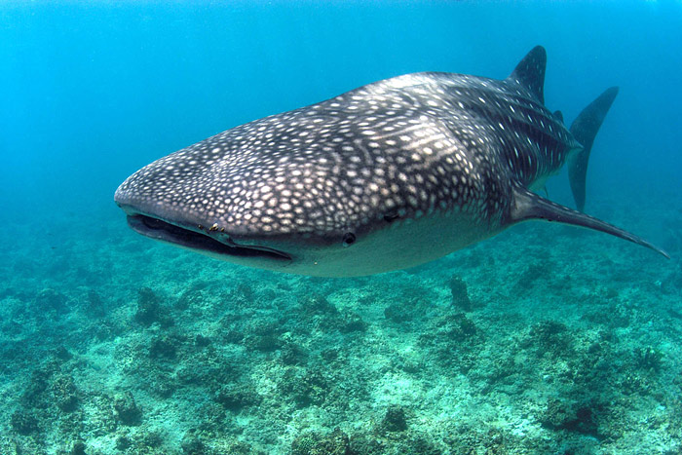
АКУЛА КИТОВАЯ, питающаяся планктоном и распространенная в южных частях Атлантического, Тихого и Индийского океанов. Самый крупный экземпляр, согласно точным измерениям, проведенным учеными, имел 12,65 м в длину, 7 м в обхвате самой толстой части тела и вес 15-21 т.

Slide 21
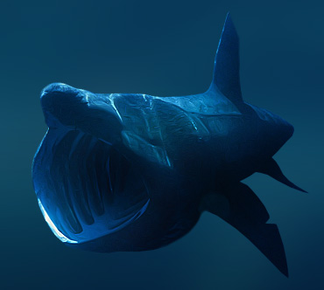
Акула гигантская

Slide 22
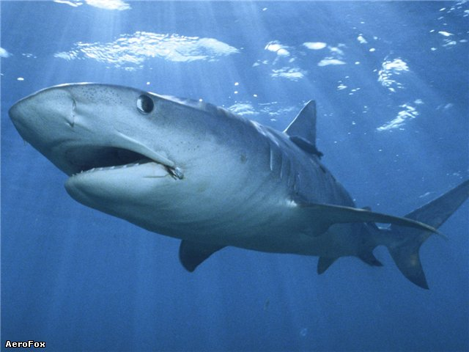
Тигровая акула

Slide 23
Тигровая акула обычно довольно медлительна, но становится быстрой и подвижной, когда учует пищу. В желудках тигровых акул находили также упавших в воду перелетных птиц, бакланов, морских змей, куски дельфинов и крокодилов. Эта акула без излишней брезгливости относится и к падали и отбросам.
Перечень съедобных и несъедобных предметов, извлеченных из желудков тигровых акул, очень велик и включает в себя собак, кошку, коровье копыто, оленьи рога, разные тряпки, ботинки, мешки угля, консервные банки, пивные бутылки, коробки из-под сигарет, картофель, кожаный кошель и многие другие вещи.
В тропических водах тигровая акула представляет собой едва ли не наиболее опасный вид. Известно очень много случаев, когда в желудках пойманных акул находили части тела человеческих жертв. Часть таких находок объясняется, вероятно, пожиранием трупов, но многие из жертв, несомненно, встретились с акулой еще живыми и здоровыми. Нападения отмечены во многих районах — у берегов Флориды, островов Карибского моря, Сенегала, Австралии и т.д. Эти нападения происходили и у берегов, и вдали от них. Так, у берегов Нового Южного Уэльса (Австралия) в 1937 г. тигровая акула убила двух юношей, купавшихся на пляже; в 1952 г. около небольшого островка в районе Пуэрто-Рико акула напала на подводного охотника, загарпунившего рыбу; в 1948 г. нападению подверглась шлюпка, направляющаяся к берегам Флориды. Список документально подтвержденных нападений тигровой акулы на людей и лодки достаточно внушителен и в последние годы.

Slide 24
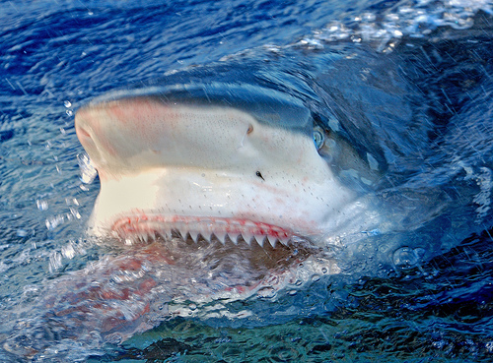
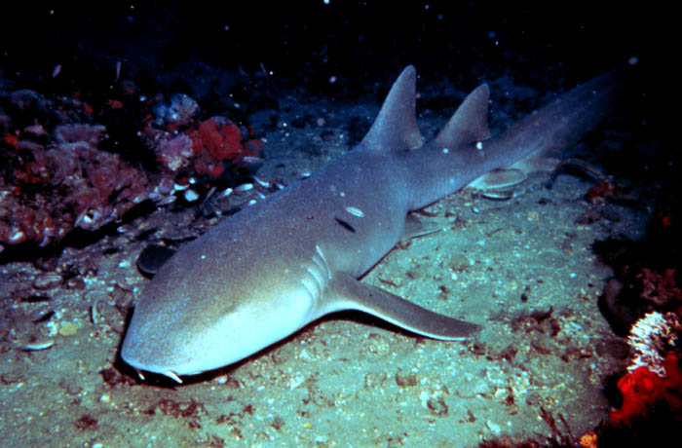
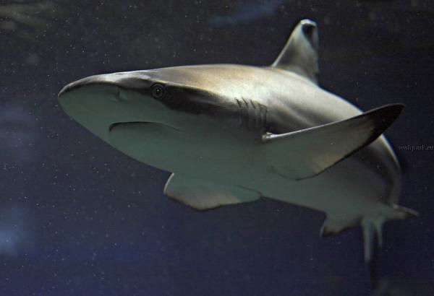
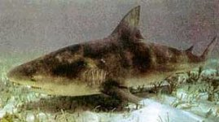
Акула - нянька
Сельдевая акула
Акула - молот
Полярная акула
Акула белая

Slide 25
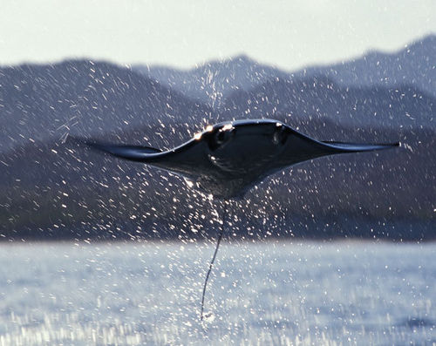
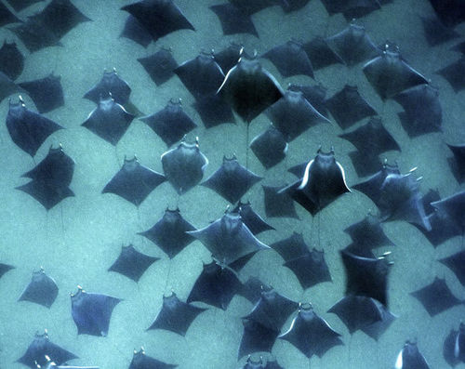
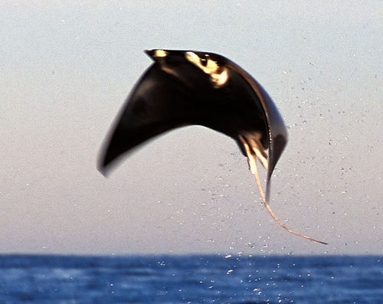
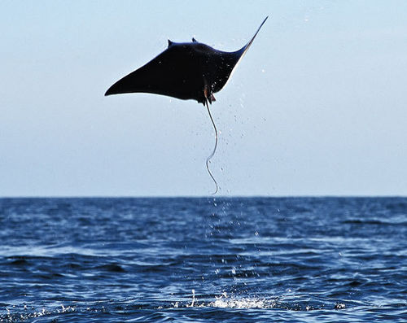
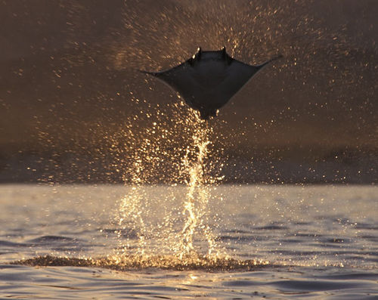
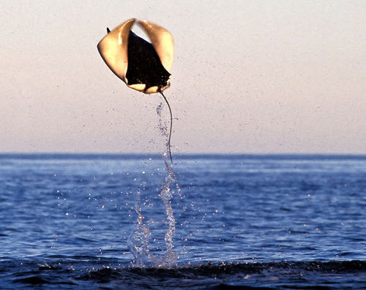
Скаты

Slide 26
Для скатов характерно весьма «расплющенное» тело и большие грудные плавники, сросшиеся с головой. Пасть, ноздри и пять пар жабр находятся на плоской и, как правило, светлой нижней стороне. Хвост бичеобразной формы. Большинство скатов живёт в морской воде, однако существует и несколько пресноводных видов . Верхняя сторона у скатов приспособлена по расцветке к тому или иному жизненному пространству и может варьировать от светло-песочной до чёрной. На верхней стороне расположены глаза и отверстия, в которые проникает вода для дыхания.
Большинство видов скатов ведёт придонный образ жизни и питается ракушками, раками и иглокожими.
Одним из наиболее известных видов скатов является манта. Больших размеров достигают скаты из семейства орляковых, чей размах крыльев может достигать 2,5 метра, а длина — до пяти метров; а также скаты из семейства хвостоколовых, достигающие 2,1 метра в ширину и до 5,5 метров в длину.
Особым «оружием» наделён отряд электрических скатов, чьи представители с помощью специального органа из преобразованных мышц могут парализовывать добычу электрическими разрядами от 60 до 230 вольт и свыше 30 ампер.

Slide 27
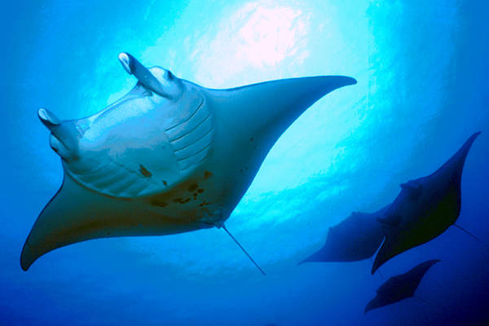
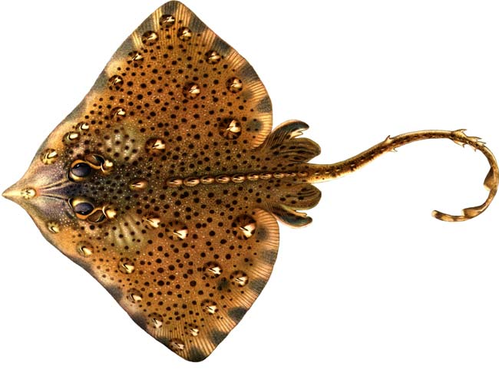
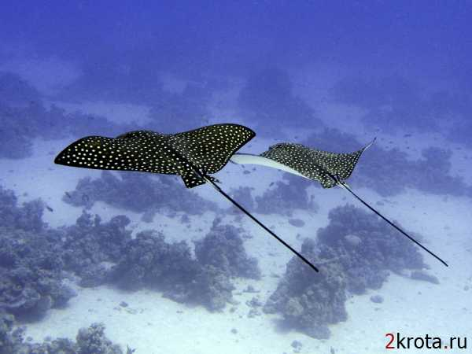
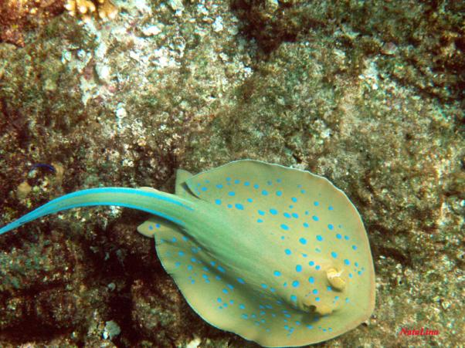
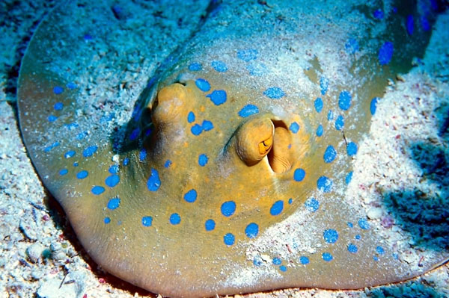
Манта
Морская лисица
Хвостокол
Орляк
Электрический скат

Slide 28
Тело химер суживается к заднему концу и заканчивается длинным (до половины длины тела) бичевидным хвостом. Длина взрослых особей от переднего конца до кончика хвоста варьирует от 0,6 до 1,5 метров. Характерный облик химерам придают большие крыловидные грудные плавники. На боку головы и туловища располагается открытая бороздка боковой линии.

Slide 29
